Slide 1
Flip Flop ฟลิปฟล็อบ
Flip Flop เป็น Multivibrator ชนิด Bistable
คือ มี Output คงที่ 2 สภาวะ
คำว่า คงที่ คือ คงอยู่ในสภาวะใดสภาวะหนึ่ง
โดยไม่จำกัดเวลา จนกว่าจะมี input เข้ามากระตุ้น
31 มีนาคม 2561
Flip Flop คือ หน่วยความจำประเภทหนึ่ง ที่สามารถเก็บรักษาข้อมูล หรือสภาวะ (state)
ทางตรรกไว้ได้ และจะรักษาจนกว่า input เข้าใหม่ และเปลี่ยนสัญญาณ clock
จึงจะทำให้ output มีการเปลี่ยนแปลง
- RS Flip Flop คือ วงจรที่ใช้ความสัมพันธ์ของ input 2 ตัว และมี Prohibited
- D Flip Flop คือ วงจรที่เปลี่ยนสถานะเมื่อสัญญาณ D เปลี่ยน และขึ้นกับขาของ CK
- T Flip Flop คือ วงจรที่เปลี่ยนสถานะเมื่อสัญญาณนาฬิกาเปลี่ยนไป
- JK Flip Flop คือ วงจรที่ใช้ความสัมพันธ์ของ input 2 ตัว และมีการแกว่งค่า (Toggle)
http://wearcam.org/ece385/lectureflipflops/flipflops/
Notes:
หนังสือ ดิจิตอลเทคนิค เล่ม 1 หน้า 158
หนังสือ ดิจิตอลเทคนิค เล่ม 2 หน้า 38
! http://somyut.krutechnic.com/unit5.html
http://www.circuitstoday.com/flip-flops
https://www.ee.usyd.edu.au/tutorials/digital_tutorial/part3/fl-types.htm

Slide 2
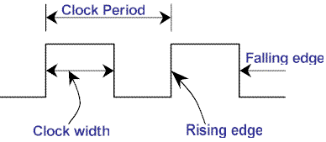
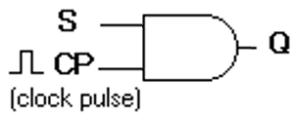
Function of Flip flop
Function of RS Flip flop คือ Q(next) = S + R'Q
Function of D Flip flop คือ Q(next) = D
Function of D Flip flop คือ Q(next) = TQ' + T'Q
Function of JK Flip flop คือ Q(next) = JQ' + K'Q
Notes:
https://www.ee.usyd.edu.au/tutorials/digital_tutorial/part3/sa-op.htm
https://www.ee.usyd.edu.au/tutorials/digital_tutorial/part3/fl-types.htm

Slide 3
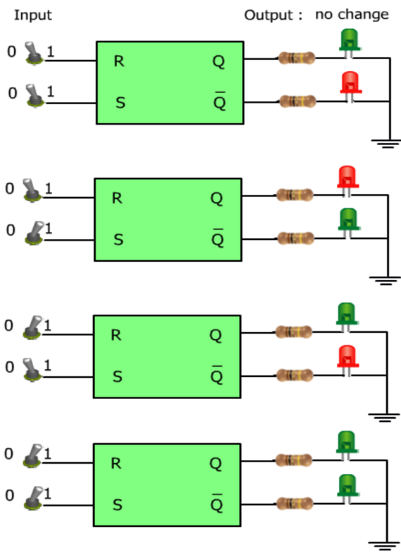
1. RS Flip Flop
วงจร RS Flip Flop คือ วงจรที่ใช้ความสัมพันธ์ของ input 2 ตัว
- มี Q เป็นผลลัพธ์ และตรงข้ามกับ Q’ เสมอ (Complement)
- ถ้า Input Set เป็น 1 เข้าไป จะทำให้ Q เป็น 1 และ Q’ เป็น 0
- ถ้า Input Reset เป็น 1 เข้าไป จะทำให้ Q เป็น 0 และ Q’ เป็น 1
สามารถใช้ได้ทั้ง NOR Gate และ NAND Gate
http://somyut.krutechnic.com/unit5.html
INPUT |  | Output |  | State of output
Reset | Set | Q | Q’
0 | 0 | Q | Q’ | ไม่เปลี่ยนแปลง (No change)
0 | 1 | 1 | 0 | Set
1 | 0 | 0 | 1 | Reset
1 | 1 | - | - | กำหนดไม่ได้ (Prohibited)
Notes:
หนังสือ ดิจิตอลเทคนิค เล่ม 1 หน้า 158
หนังสือ ดิจิตอลเทคนิค เล่ม 2 หน้า 38
https://www.electronics-tutorials.ws/sequential/seq_1.html

Slide 4
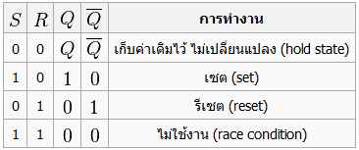
1. RS Flip Flop
การต่อวงจรด้วย NAND 2 ตัว หรือ NOR 2 ตัว ก็ให้ผลเหมือนกัน
Function
Q = R + Q Q = S + Q
Q = R . Q Q = S . Q
Function of RS Flip flop คือ Q(next) = S + R'Q
R
Q
R
Q
NOR
NAND
Q’
Q’
NOR
NAND
S
S
(ก) RS Flip Flop ใช้ NOR Gate
(ข) RS Flip Flop ใช้ NAND Gate
Notes:
หนังสือ ดิจิตอลเทคนิค เล่ม 1 หน้า 158
หนังสือ ดิจิตอลเทคนิค เล่ม 2 หน้า 38
https://www.ee.usyd.edu.au/tutorials/digital_tutorial/part3/fl-types.htm

Slide 5
1. RS Flip Flop
R
Q
R
Q
NOR
NOR
ck
Q’
Q’
NOR
NOR
S
S
(ก) RS Flip Flop ใช้ NOR Gate
(ข) RS Flip Flop with clock
R
Q
ck
S
Q’
(ค) สัญลักษณ์ RS Flip Flop
Notes:
หนังสือ ดิจิตอลเทคนิค เล่ม 1 หน้า 158
หนังสือ ดิจิตอลเทคนิค เล่ม 2 หน้า 38

Slide 6
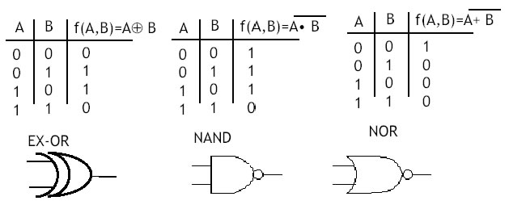
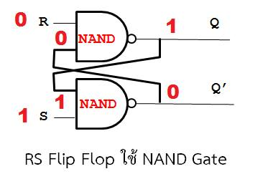
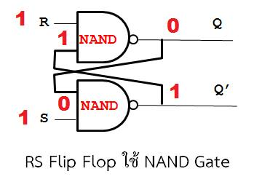
ค่าที่ไหลเข้าไปทาง R และ S จะได้ Q อย่างไร

Slide 7
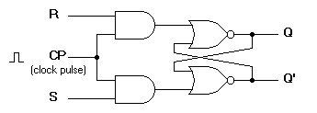
http://wearcam.org/ece385/lectureflipflops/flipflops/

Slide 8
2. D Flip Flop
วงจร D Flip Flop คือ วงจรที่เปลี่ยนสถานะเมื่อสัญญาณ D เปลี่ยน และขึ้นกับขาของ CK
- มี Q เป็นผลลัพธ์ และตรงข้ามกับ Q’ เสมอ (Complement)
ถ้า D เป็น 0 ทำให้ R = 1 และ S = 0 หลังจาก ck เปลี่ยนจาก 0 เป็น 1
ถ้า D เป็น 1 ทำให้ R = 0 และ S = 1 หลังจาก ck เปลี่ยนจาก 0 เป็น 1
D
D
Q
R
Q
ck
ck
S
Q
Q
(ก) แบบที่ 1
(ข) แบบที่ 2
Notes:
หนังสือ ดิจิตอลเทคนิค เล่ม 1 หน้า 158
หนังสือ ดิจิตอลเทคนิค เล่ม 2 หน้า 38

Slide 9
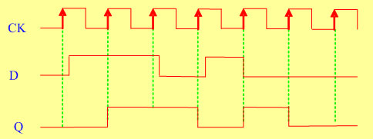
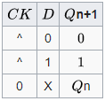
2. D Flip Flop
แสดงความสัมพันธ์ของ D และ Q ที่มีเงื่อนไขกับ ck ขาขึ้น
Function of D Flip flop คือ Q(next) = D
ck | D | Qn + 1
↑ | 0 | 0
↑ | 1 | 1
0 | X | Qn
http://somyut.krutechnic.com/unit5.html
Clock input : CK
1
0
1
0
Input D
1
0
Output Q
Notes:
หนังสือ ดิจิตอลเทคนิค เล่ม 1 หน้า 158
หนังสือ ดิจิตอลเทคนิค เล่ม 2 หน้า 38
https://www.ee.usyd.edu.au/tutorials/digital_tutorial/part3/fl-types.htm

Slide 10
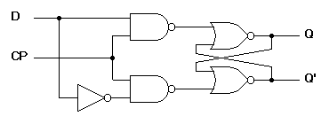
http://wearcam.org/ece385/lectureflipflops/flipflops/

Slide 11
3. T Flip Flop (Toggle)
วงจร T Flip Flop คือ วงจรที่เปลี่ยนสถานะเมื่อสัญญาณนาฬิกาเปลี่ยนไป
การเปลี่ยนสภาวะทุกครั้งที่มี Clock pulse เข้ามา
มี 2 แบบคือ ขาขึ้น และขาลง ของ Clock pulse
(ข) แบบ Trigger ที่ขาลง (Trailing edge) ของ clock pulse
Q
ck
Q
T
ck
Q
T
Q
(ก) แบบ Trigger ที่ขาขึ้น (Leading edge) ของ clock pulse
Notes:
หนังสือ ดิจิตอลเทคนิค เล่ม 1 หน้า 158
หนังสือ ดิจิตอลเทคนิค เล่ม 2 หน้า 38

Slide 12

3. T Flip Flop
เปลี่ยนค่า Q ตามสัญญาณนาฬิกา
เปลี่ยนตามสถานะถัดไปด้านล่าง
ck | Qn + 1
↑ หรือ ↓ | Qn
Function of D Flip flop คือ Q(next) = TQ' + T'Q
Clock input : CK
1
0
1
0
Output Q
1
0
Output Q
Notes:
หนังสือ ดิจิตอลเทคนิค เล่ม 1 หน้า 158
หนังสือ ดิจิตอลเทคนิค เล่ม 2 หน้า 38
https://www.ee.usyd.edu.au/tutorials/digital_tutorial/part3/fl-types.htm

Slide 13
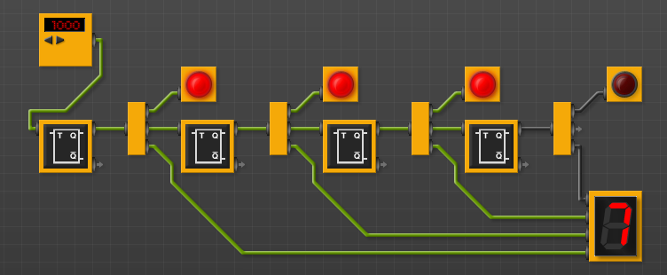
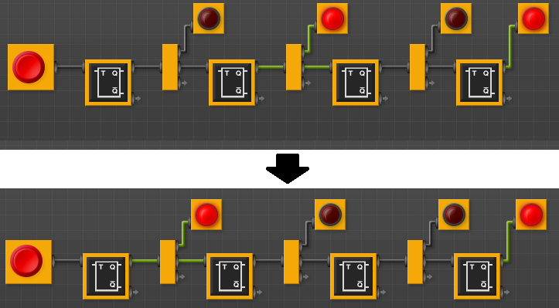
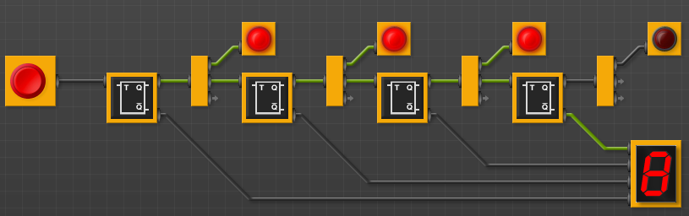
แบบจำลองการประยุกต์ใช้ T Flip Flop http://www.neuroproductions.be/logic-lab/
การต่อ T Flip Flop ติดต่อกัน 4 ตัว
และเปิดตามสัญญาณนาฬิกาทุก 1000 millisecond
มีผลให้ Flip Flop ตัวแรกปิดเปิดทุกครั้งที่มีสัญญาณนาฬิกาเข้า
สัญญาณเข้าไปเปิดให้เป็น 1 หากค่าเดิมเป็น 0 แล้วส่งสัญญาณต่อไป
สัญญาณเข้าไปปิดให้เป็น 0 หากค่าเดิมเป็น 1 และไม่ส่งสัญญาณต่อ
ดังนั้นเปิดสวิตซ์ครั้งแรกจะทำให้ไฟทุกดวงเปิด และค่อย ๆ ลดลง

Slide 14
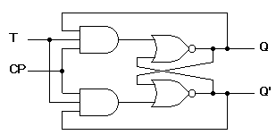
http://wearcam.org/ece385/lectureflipflops/flipflops/

Slide 15
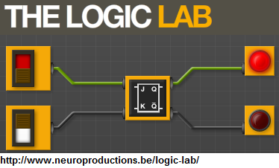
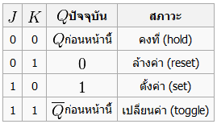
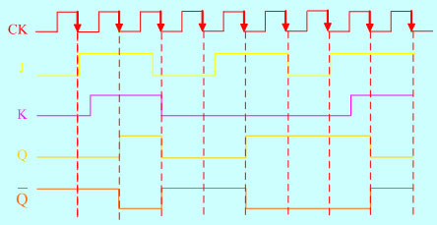
4. JK Flip Flop
วงจร JK Flip Flop คือ วงจรที่ใช้ความสัมพันธ์ของ input 2 ตัว และมีการแกว่งค่า (Toggle)
คล้ายกับ RS Flip Flop แต่ที่เพิ่มเติม คือ กรณี input 2 ตัวเป็น 1 ทั้งคู่
ถ้า R และ S เป็น 1 ทั้งคู่ แล้วค่าของ Q จะ Prohibited คือ 0 ทั้งคู่
ถ้า J และ K เป็น 1 ทั้งคู่ แล้วค่าของ Q จะ Toggle
ck | tn |  | tn + 1
 | j | k | Qn +1
↓ | 0 | 0 | Qn
↓ | 0 | 1 | 0
↓ | 1 | 0 | 1
↓ | 1 | 1 | Qn
http://somyut.krutechnic.com/unit5.html
Notes:
หนังสือ ดิจิตอลเทคนิค เล่ม 1 หน้า 158
หนังสือ ดิจิตอลเทคนิค เล่ม 2 หน้า 38
http://www.neuroproductions.be/logic-lab/
https://th.wikipedia.org/wiki/%E0%B9%80%E0%B8%88%E0%B9%80%E0%B8%84%E0%B8%9F%E0%B8%A5%E0%B8%B4%E0%B8%9B%E0%B8%9F%E0%B8%A5%E0%B9%87%E0%B8%AD%E0%B8%9B

Slide 16
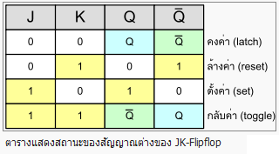
4. JK Flip Flop
เปลี่ยนค่าเมื่อ CK เป็นขาลง หรือทำงานตามสถานะถัดไปด้านล่าง
Function of JK Flip flop คือ Q(next) = JQ' + K'Q
วงจร JK Flip Flop ทำได้โดยการนำวงจร RS Flip Flop มาเพิ่มวงจร Logic บางส่วน
K
R
Q
ck
J
Q
J
S
Q
ck
K
Q
(ก) JK Flip Flop ที่แปลงจาก RS Flip Flop
(ข) JK Flip Flop
Notes:
หนังสือ ดิจิตอลเทคนิค เล่ม 1 หน้า 158
หนังสือ ดิจิตอลเทคนิค เล่ม 2 หน้า 38
https://www.ee.usyd.edu.au/tutorials/digital_tutorial/part3/fl-types.htm
https://th.wikipedia.org/wiki/%E0%B8%9F%E0%B8%A5%E0%B8%B4%E0%B8%9B%E0%B8%9F%E0%B8%A5%E0%B9%87%E0%B8%AD%E0%B8%9B#.E0.B8.AD.E0.B8.B2.E0.B8.A3.E0.B9.8C.E0.B9.80.E0.B8.AD.E0.B8.AA.E0.B8.9F.E0.B8.A5.E0.B8.B4.E0.B8.9B.E0.B8.9F.E0.B8.A5.E0.B9.87.E0.B8.AD.E0.B8.9B

Slide 17
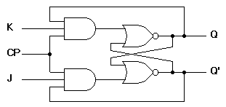
http://wearcam.org/ece385/lectureflipflops/flipflops/

Slide 18
แบบฝึกหัด
จงเขียน Truth table ของทั้ง 4 Flip Flop
จงเขียน Logic Gate แสดงการทำงาน ของทั้ง 4 Flip Flop
จงเขียน Function หรือ Equation ของทั้ง 4 Flip Flop

